Slide 1

Приобщение детей к окружающему миру через ознакомление с ближайшим природным, социальным миром, историей и культурой родного края
Из опыта работы воспитателей :
НиколаевойЛ. Л.,
Зелинской В. А.,
Шаповаловой О. С.

Slide 2

Любовь к родному краю, родной культуре, родной речи начинается с малого – с любви к своей семье, к своему жилищу, к своему детскому садику. Постепенно расширяясь, эта любовь переходит в любовь к родной стране, к ее истории, прошлому и настоящему, ко всему человечеству.
Д. С. ЛихачЁв

Slide 3
Актуальность и задачи:
Реализация современного образования невозможна без знаний о своем крае, об укладе жизни, быте, обрядах, истории и культуре предков.
Задачи:
знакомство детей с историей и современностью;
формирование представлений о жизни родного края;
воспитание отзывчивости, чуткости к происходящим событиям;
развитие личностных качеств;
обеспечение взаимодействия с социумом, которое реализуется в разнообразных видах деятельности.

Slide 4
Основные формы работы
Занятия
Экскурсии
Игры
Праздники
Формирует первоначальные ценности: честь , семья, любовь, добро, совесть.

Slide 5
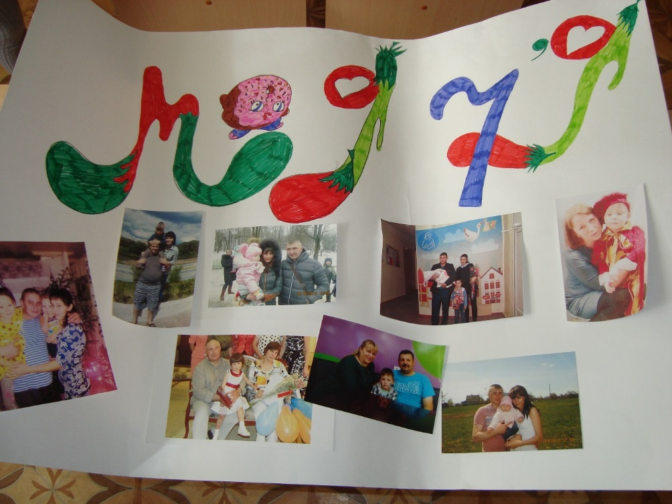
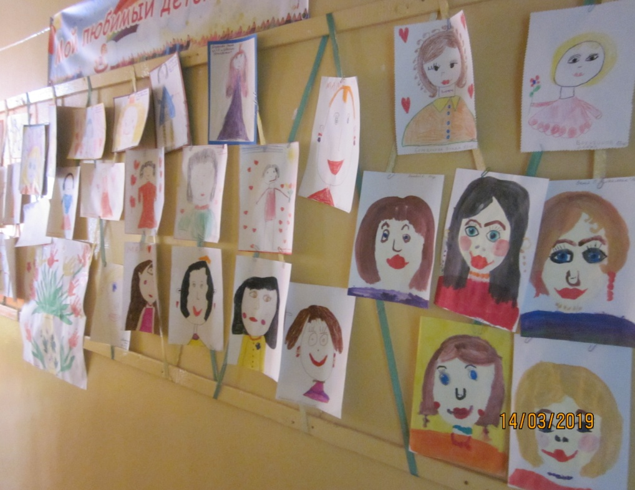
МОЯ
СЕМЬЯ

Slide 6
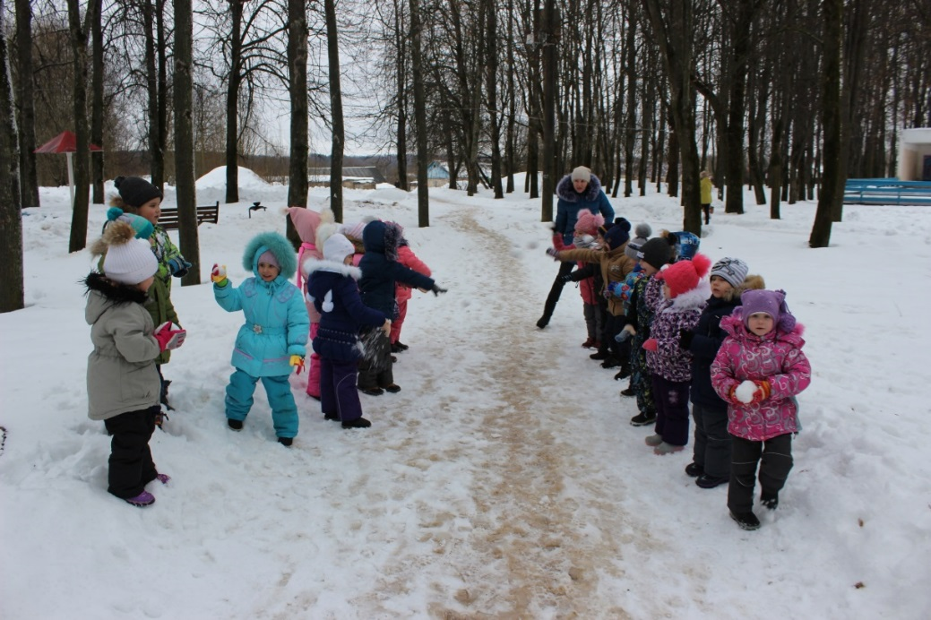
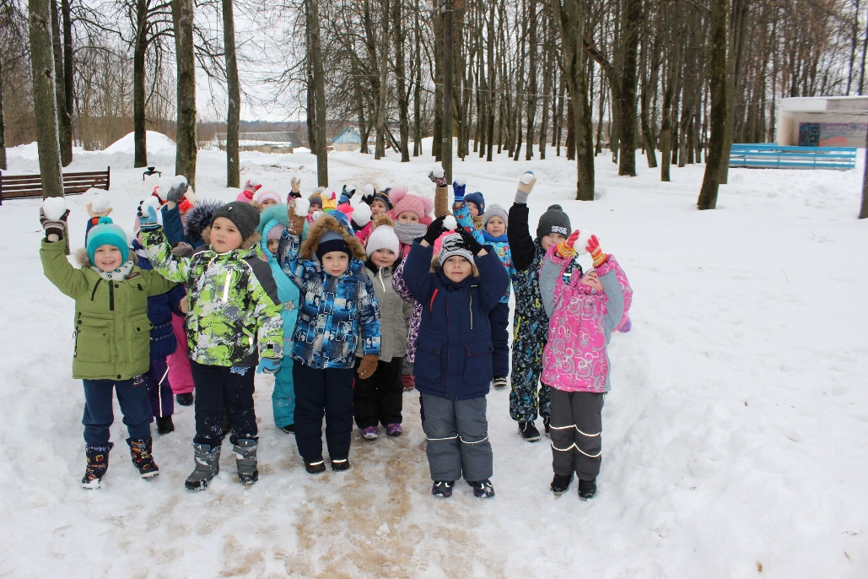
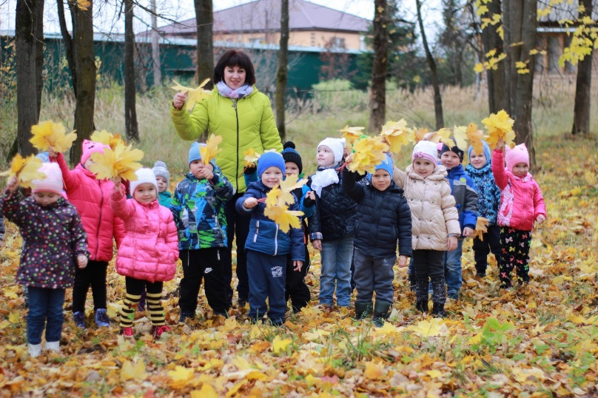
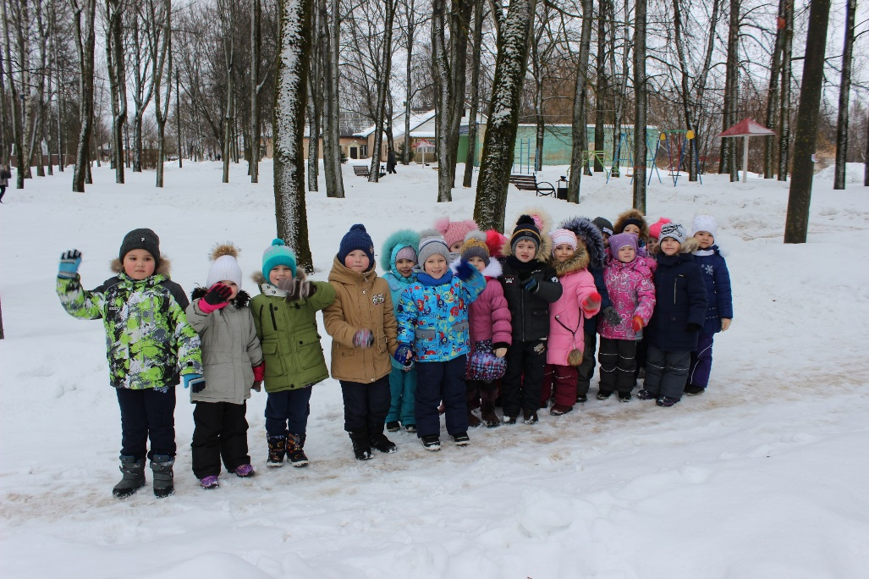
«ознакомление с природным миром»

Slide 7
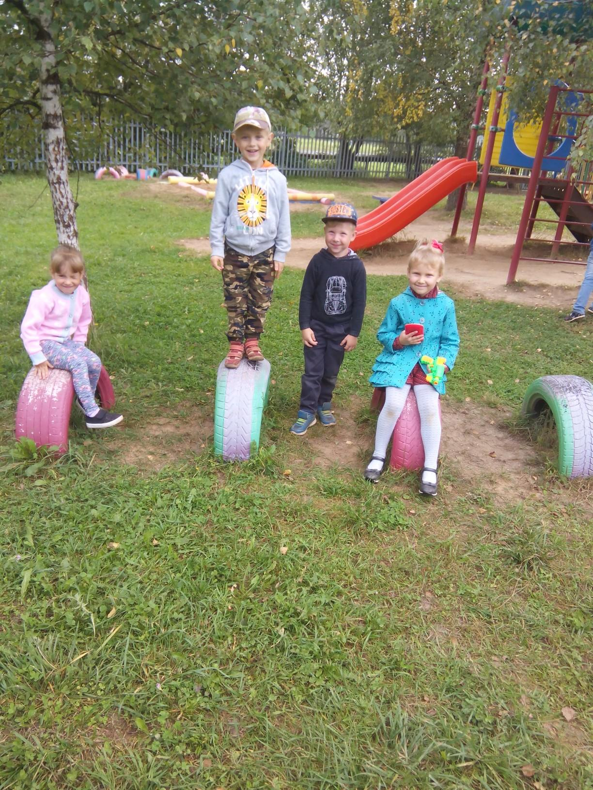
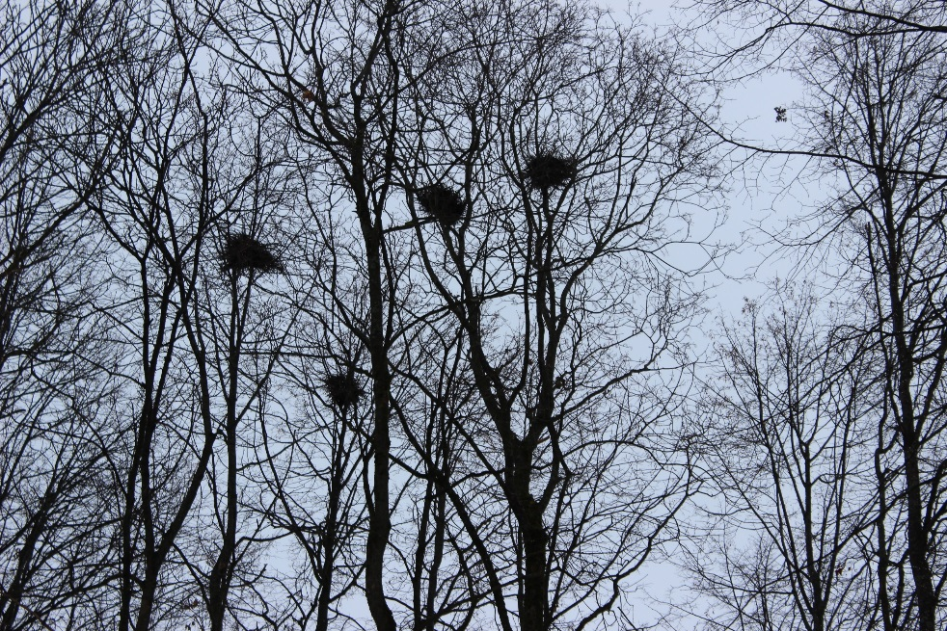
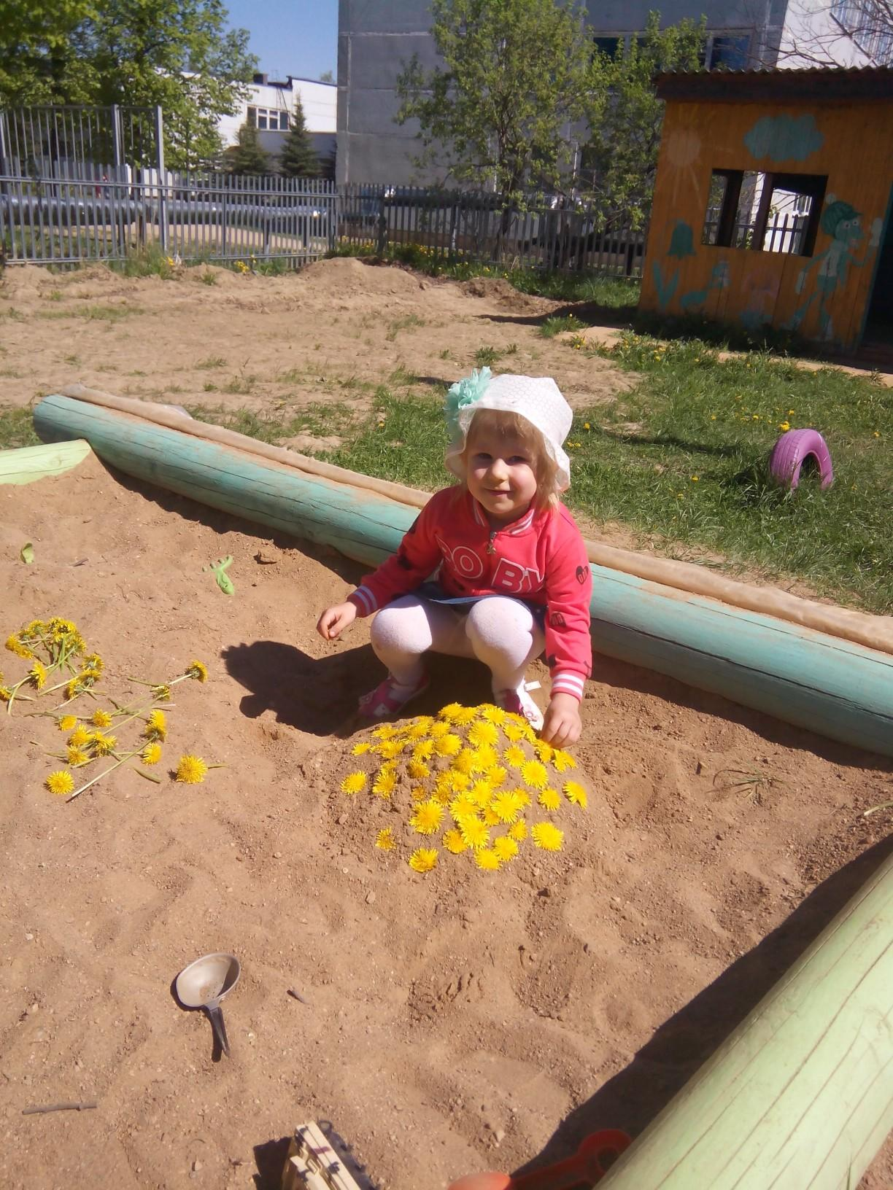
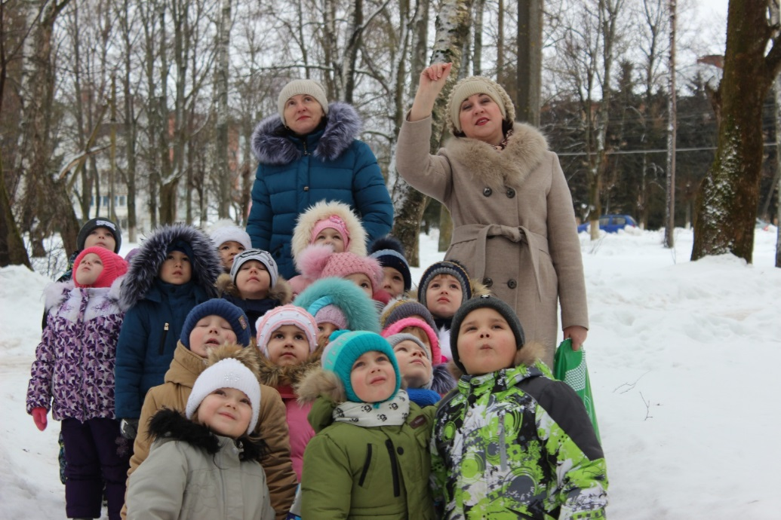

Slide 8
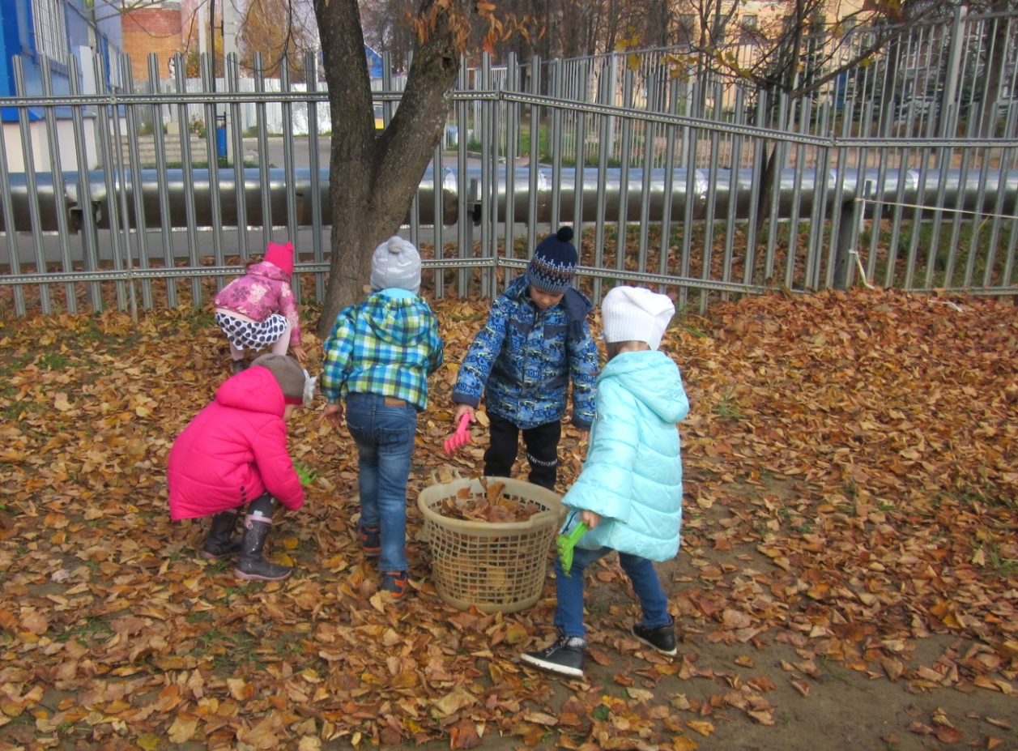
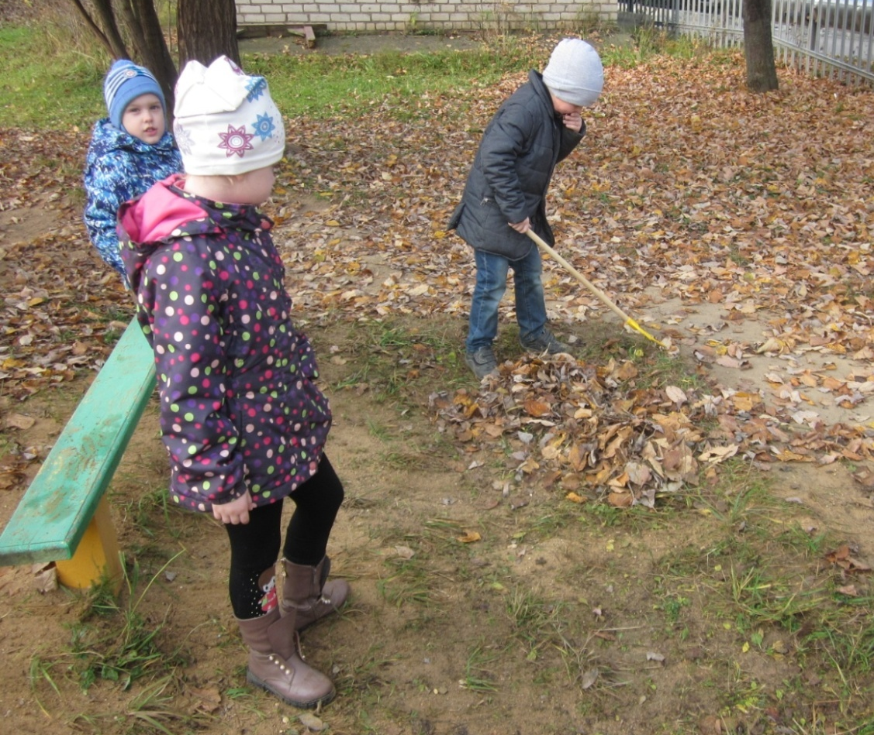
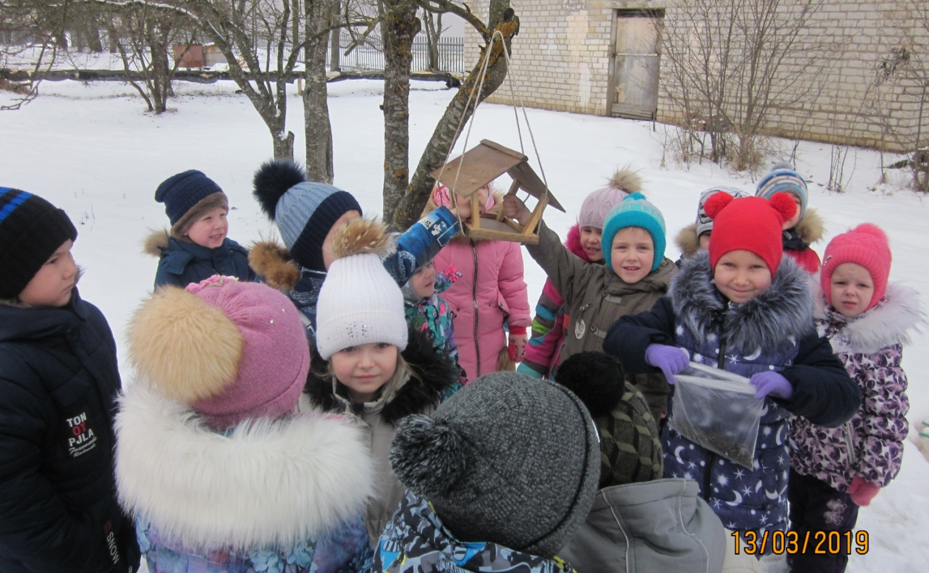
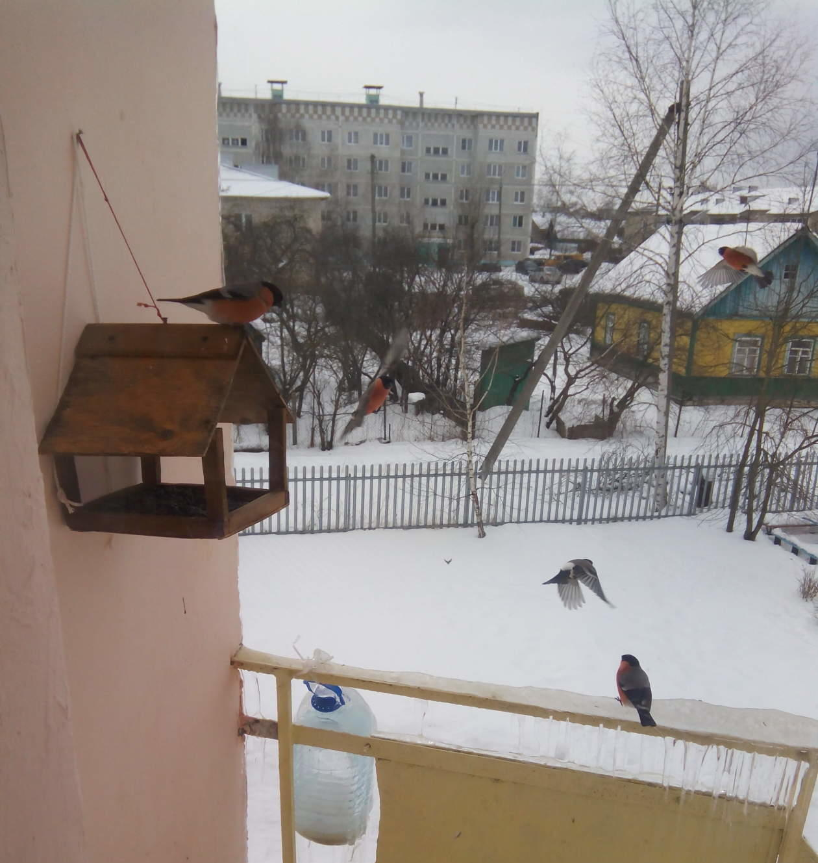
«Охранять природу – значит охранять Родину».(М. Пришвин)

Slide 9
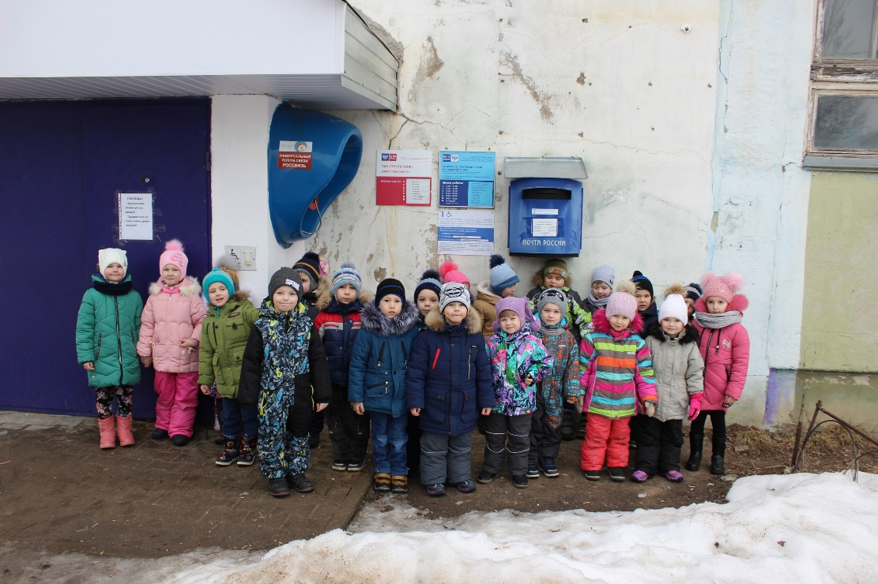
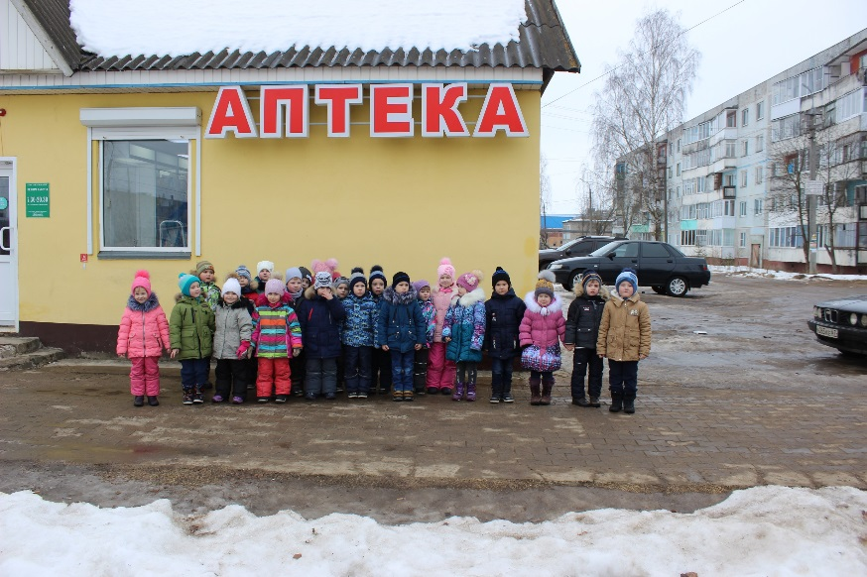
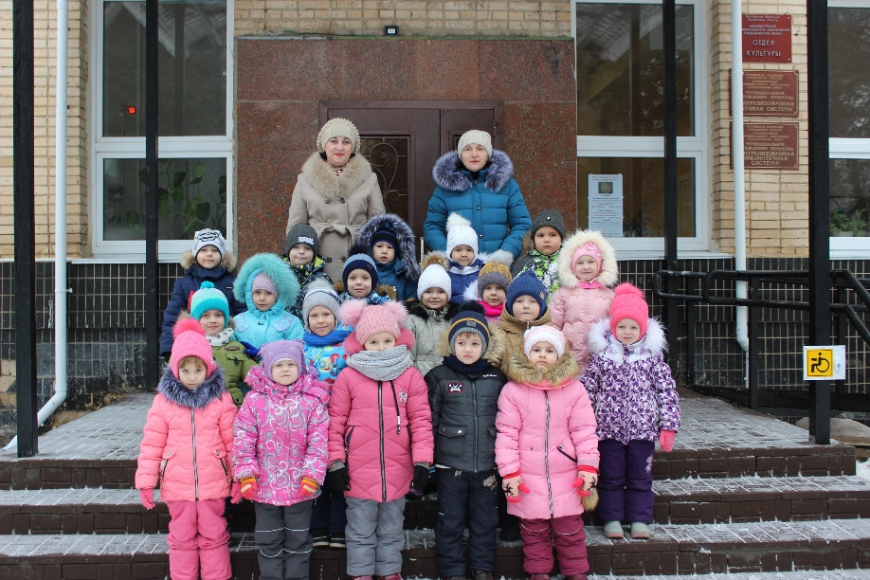
РОДНОЙ ПОСЁЛОК

Slide 10
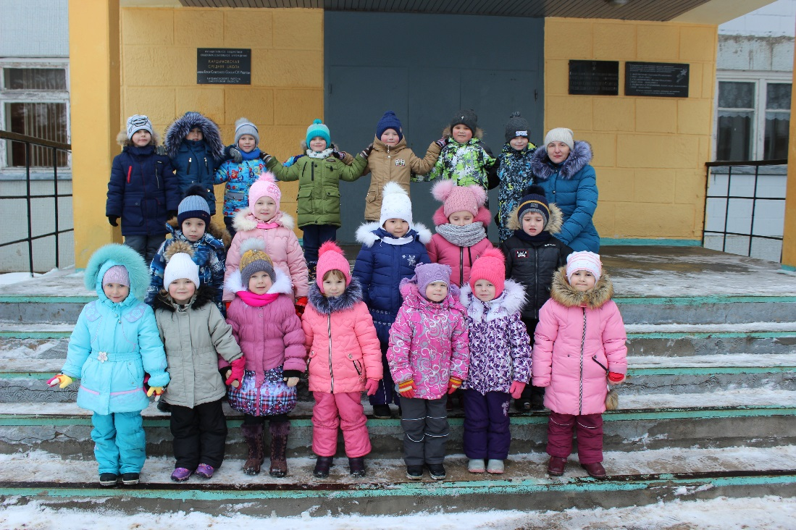
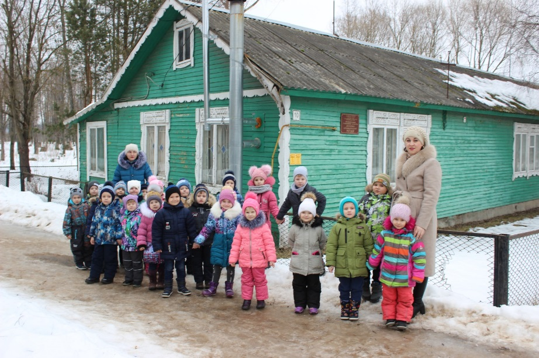

Slide 11
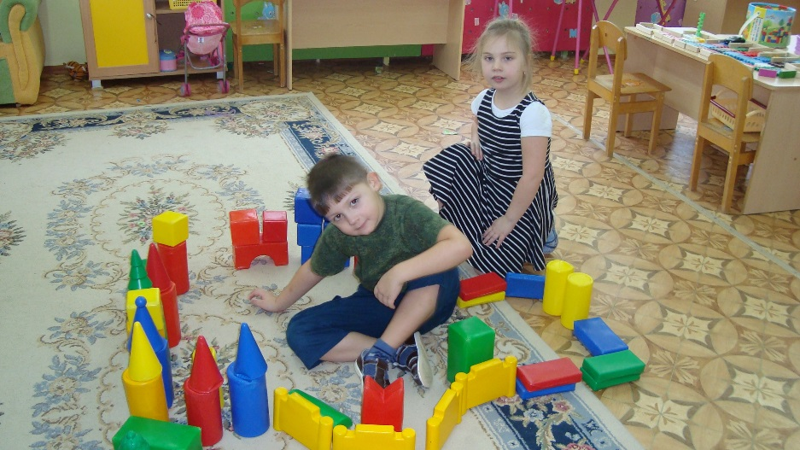
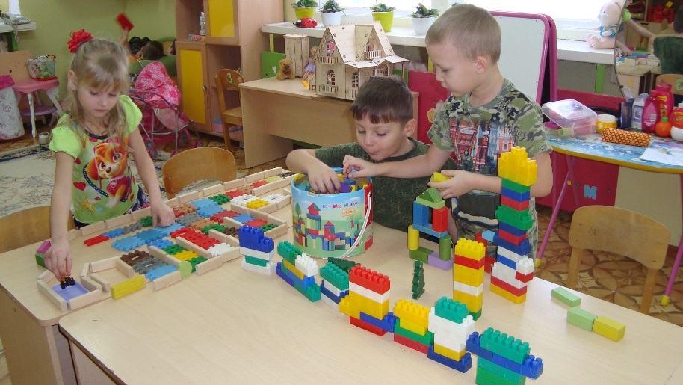
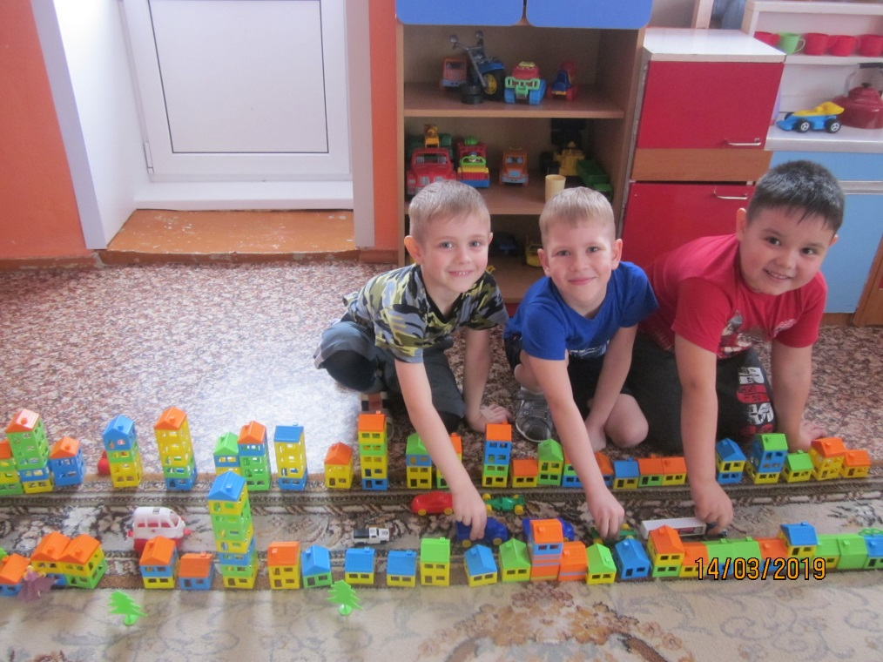
Игровая деятельность

Slide 12
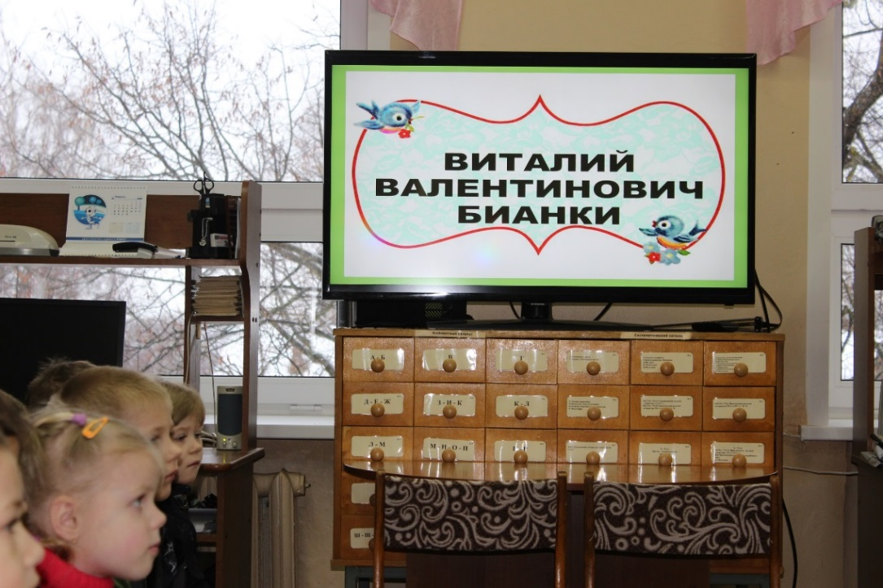
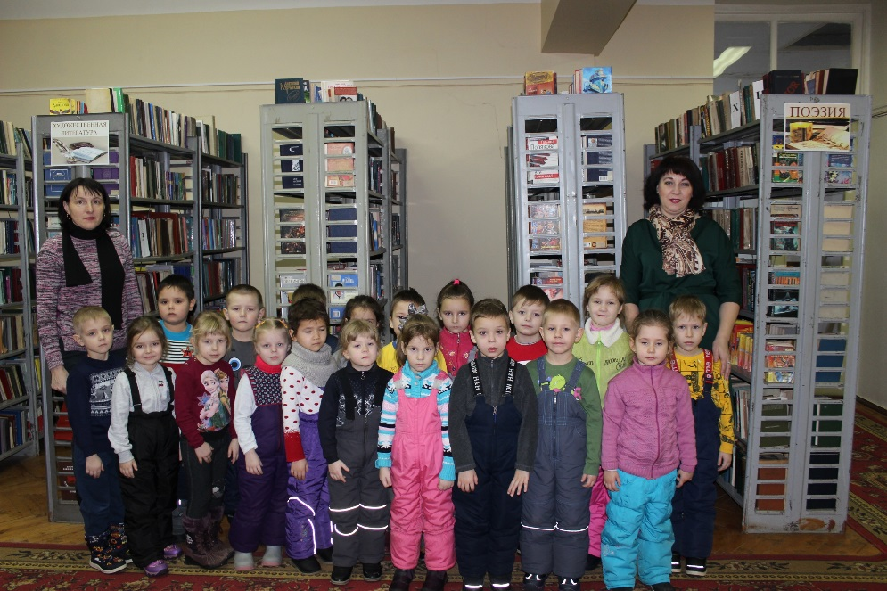
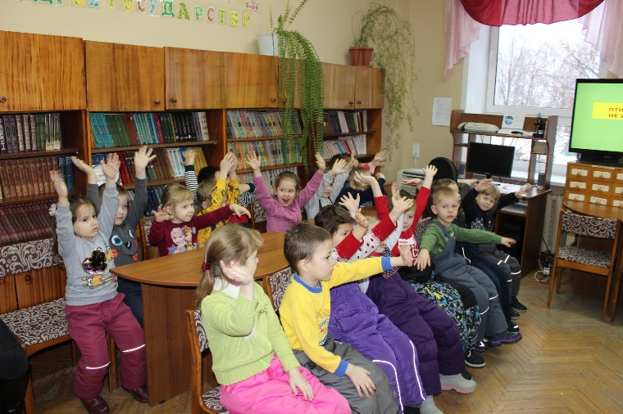
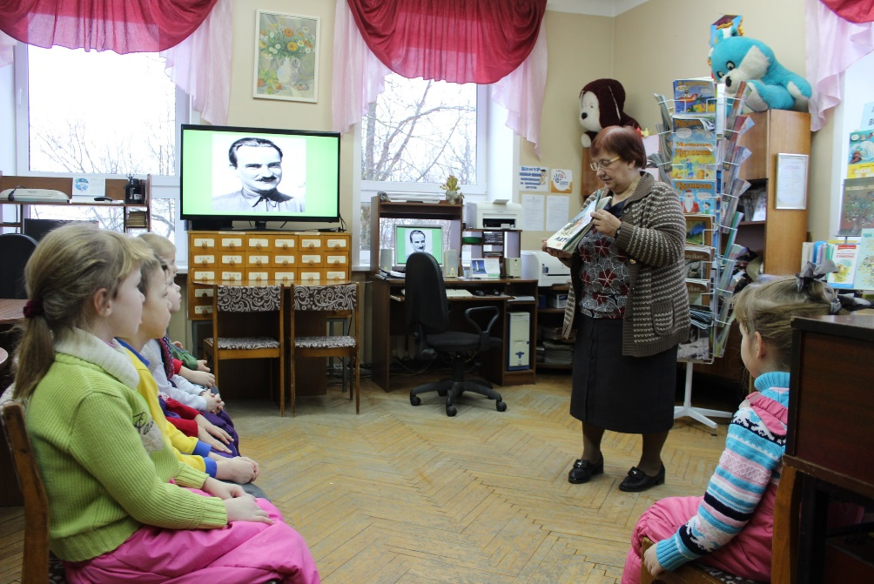
Посещение районной библиотеки

Slide 13
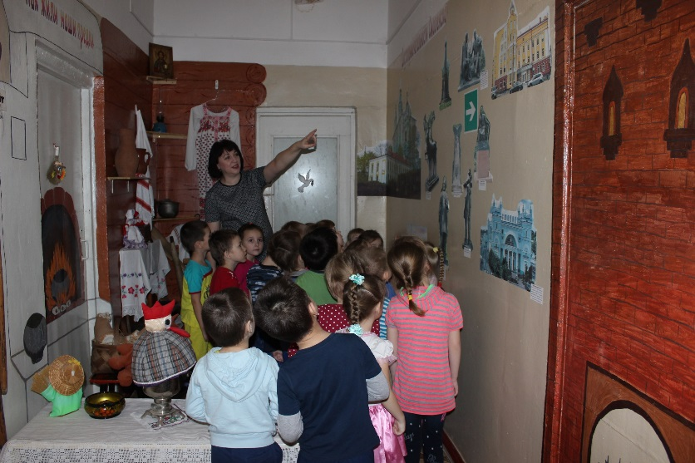
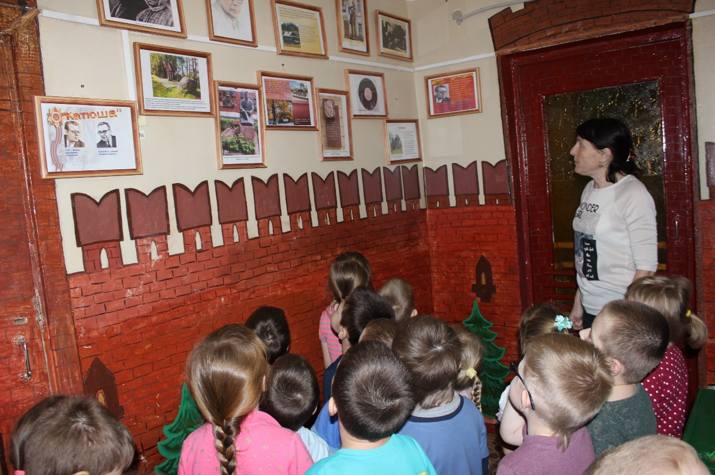
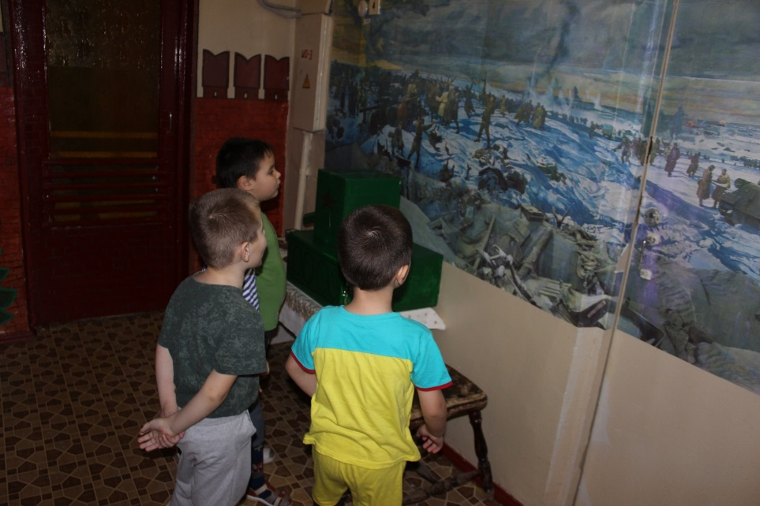
Мини-музей ДОУ

Slide 14
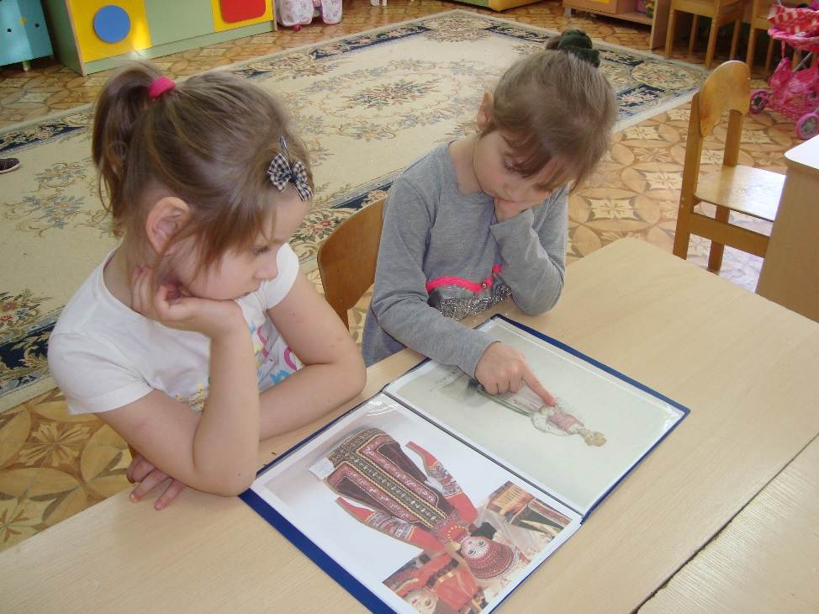
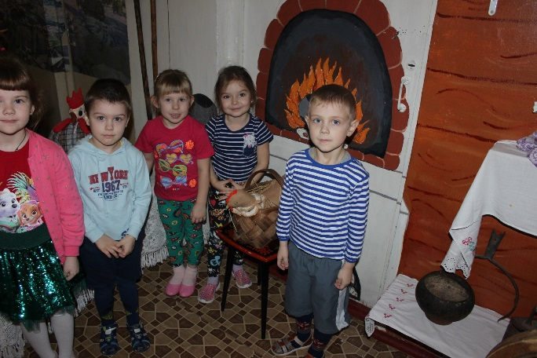
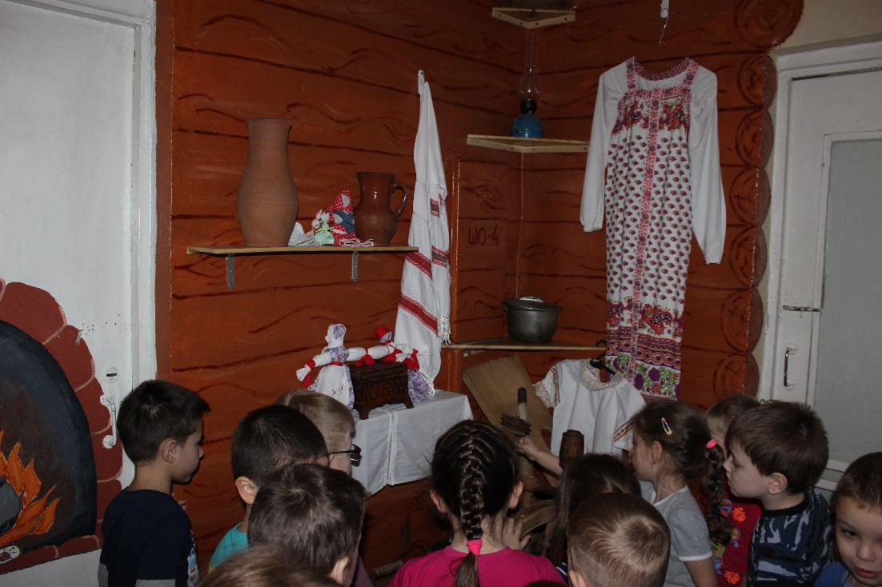
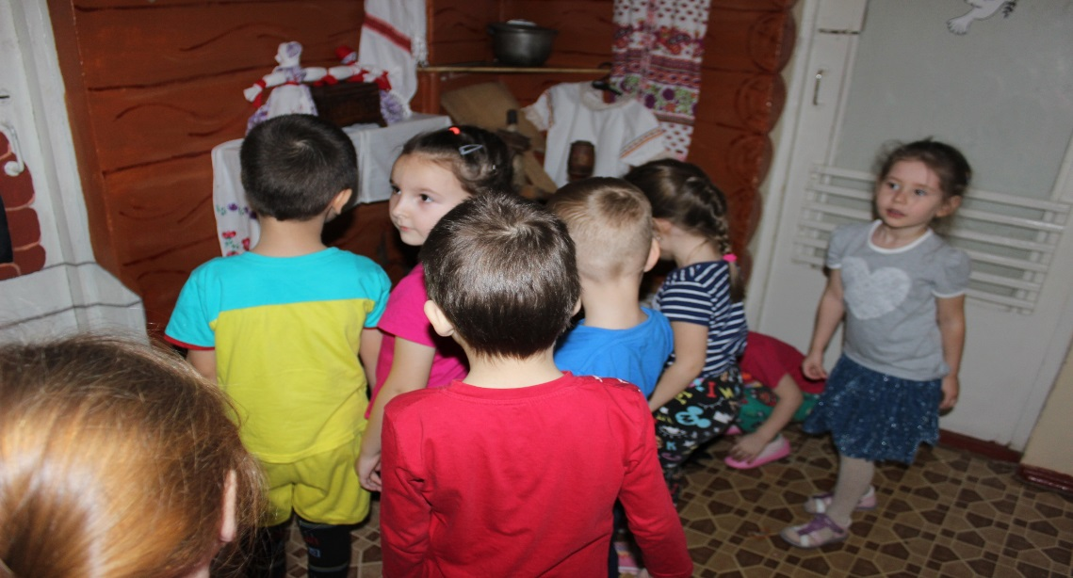
«Как жили наши предки»

Slide 15
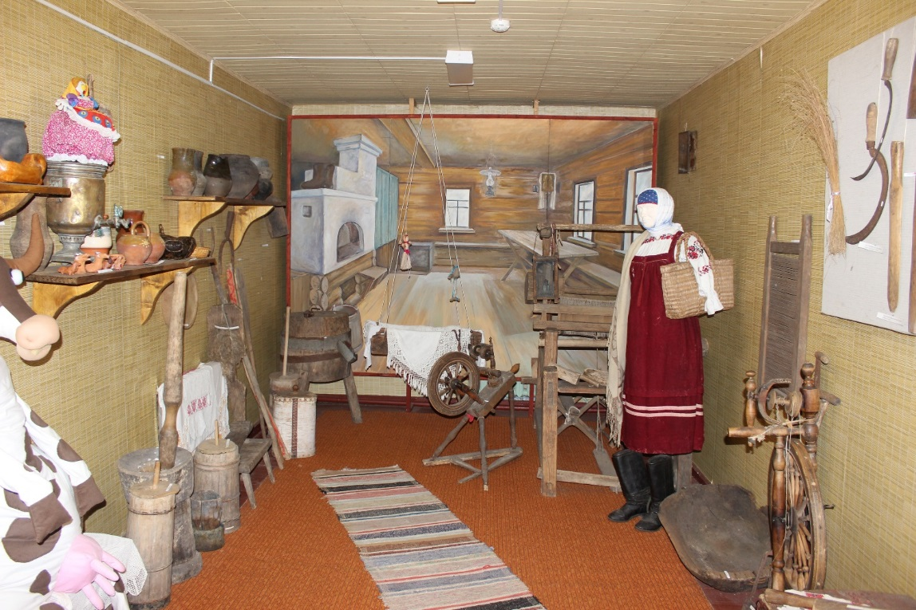
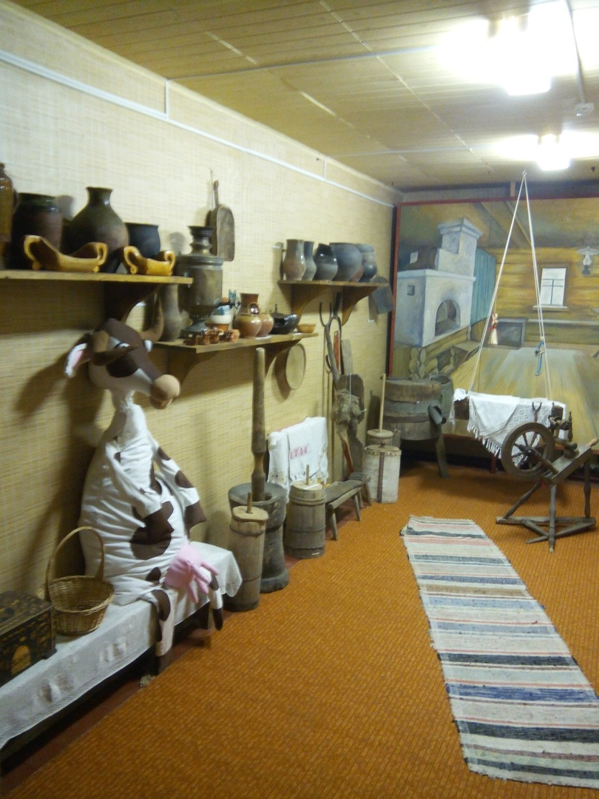
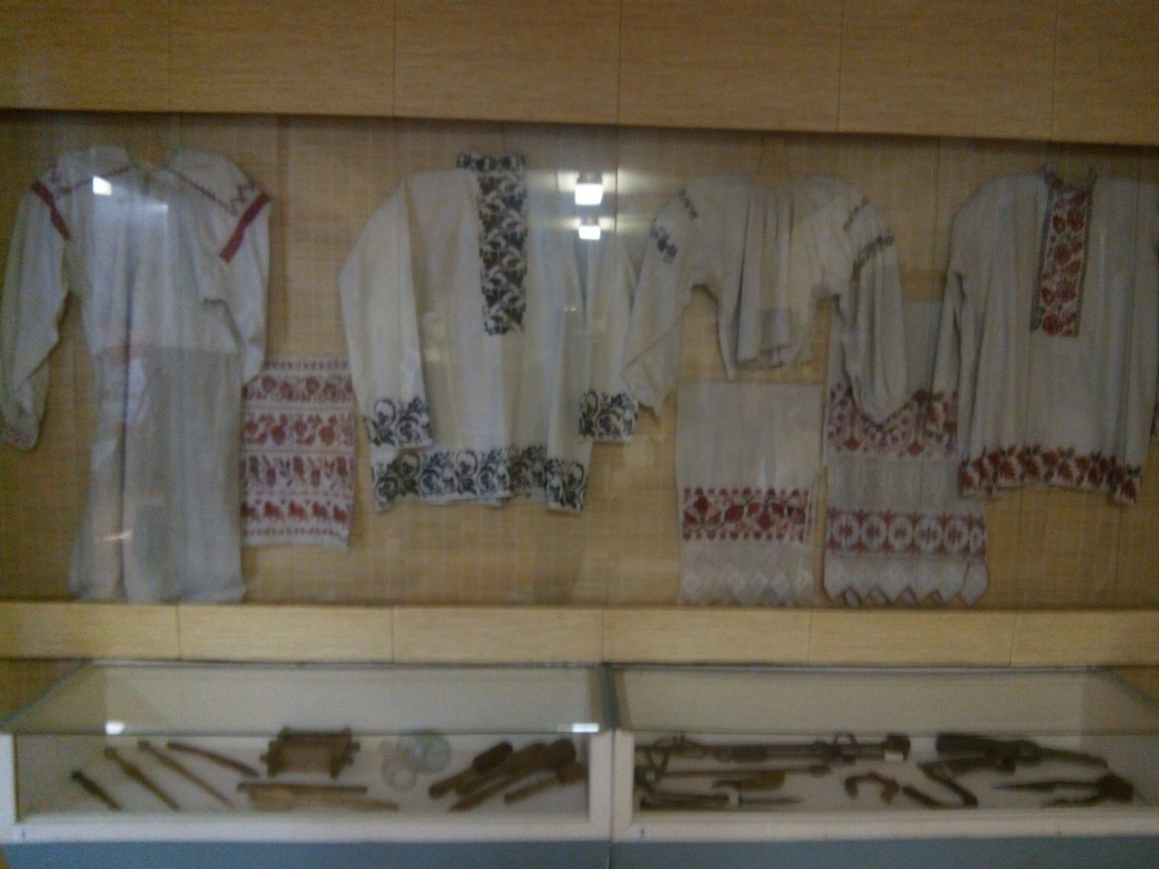

Slide 16
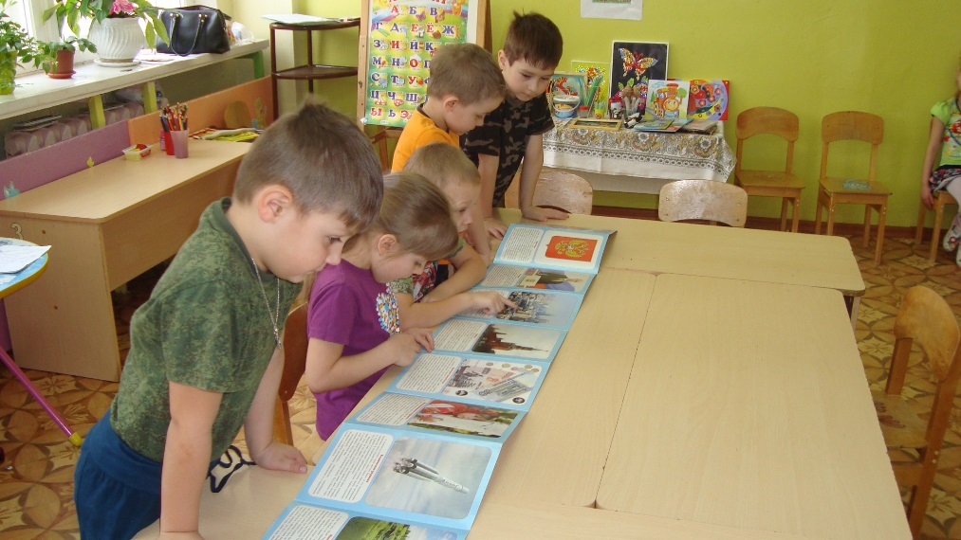
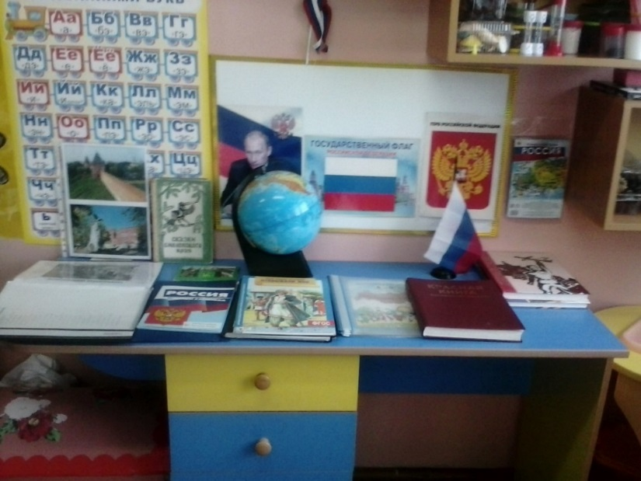
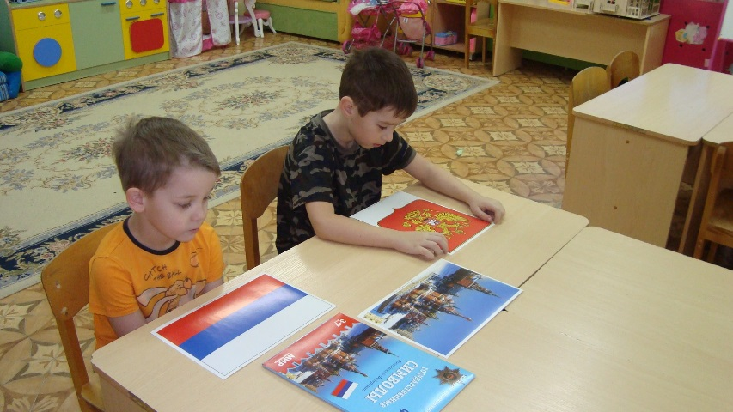
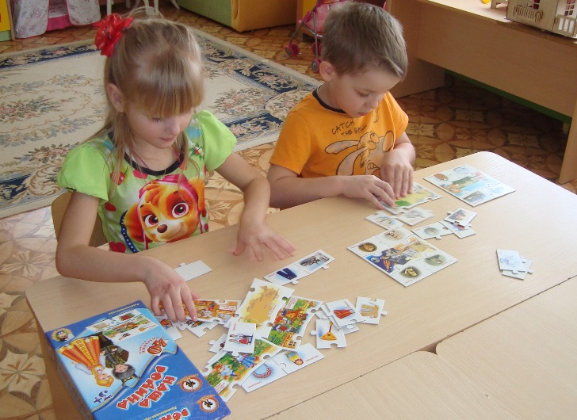
«Моя РОДИНА»

Slide 17
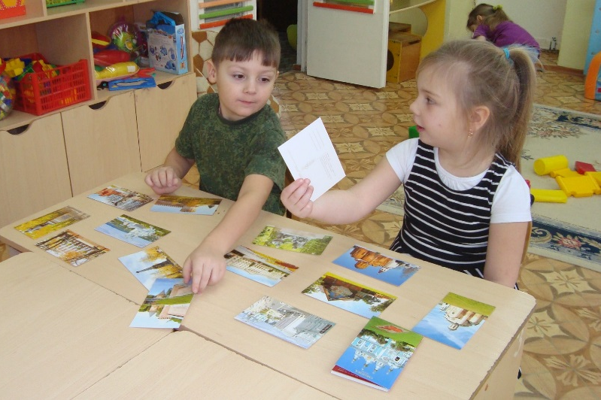
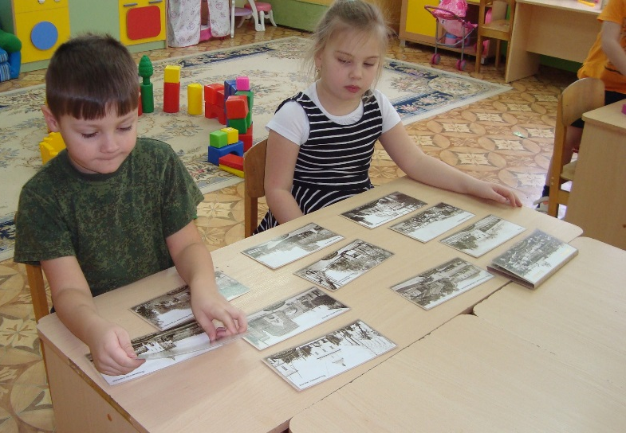
Знакомство детей со старым и новым Смоленском

Slide 18
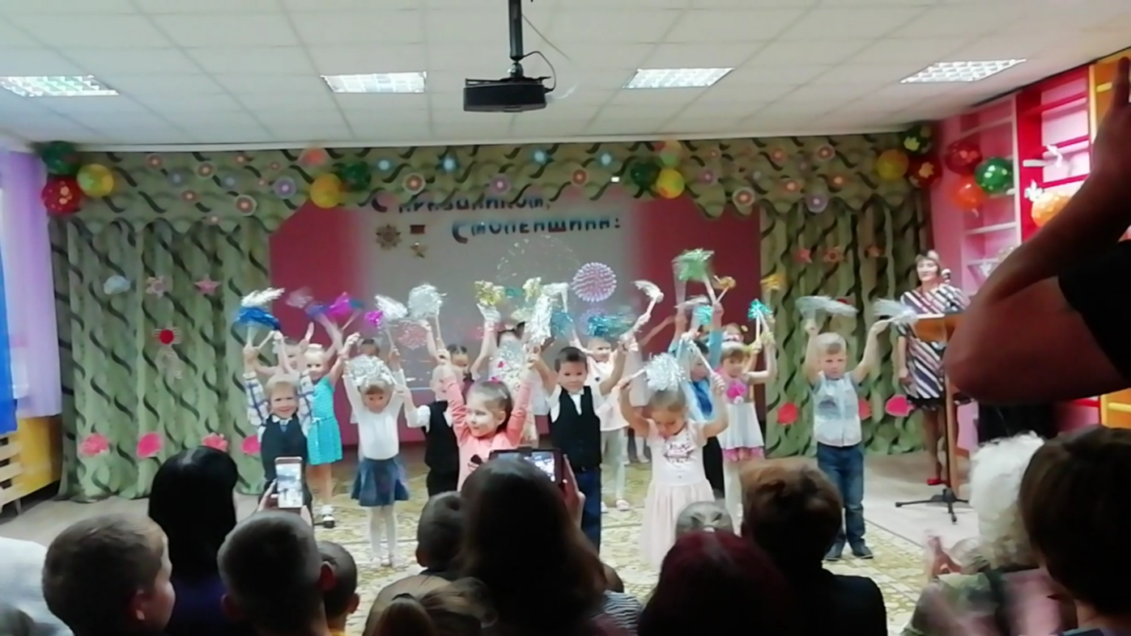
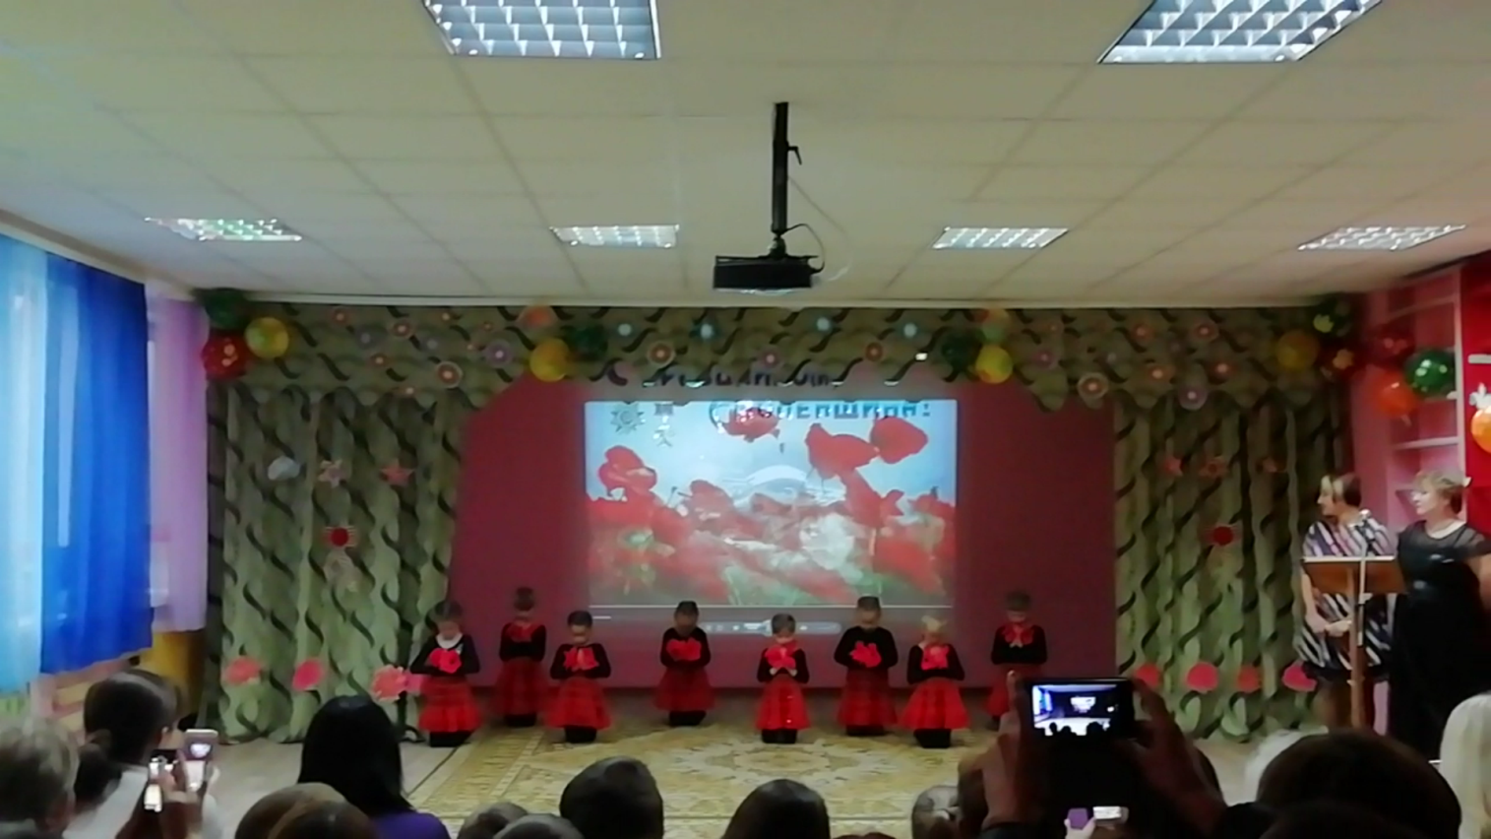
День освобождения смоленщины

Slide 19
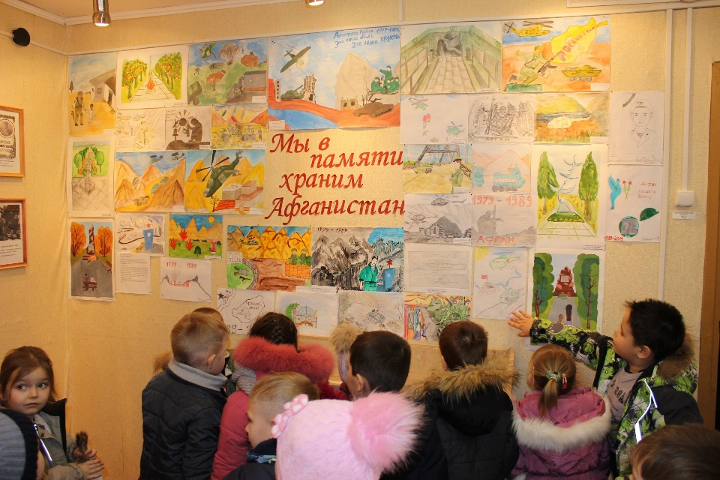
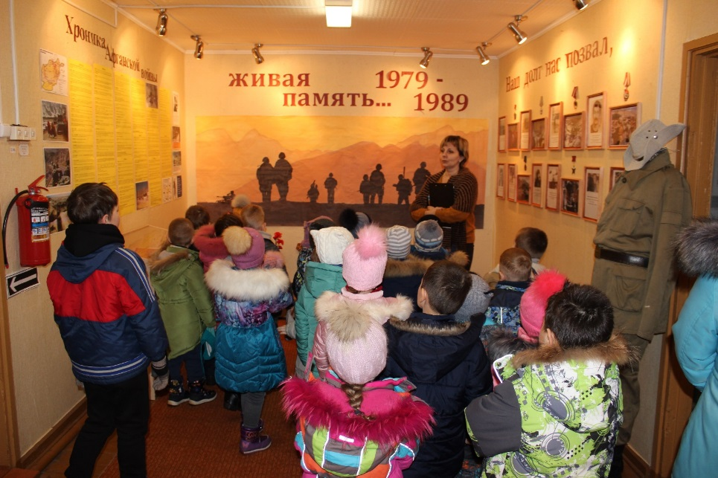
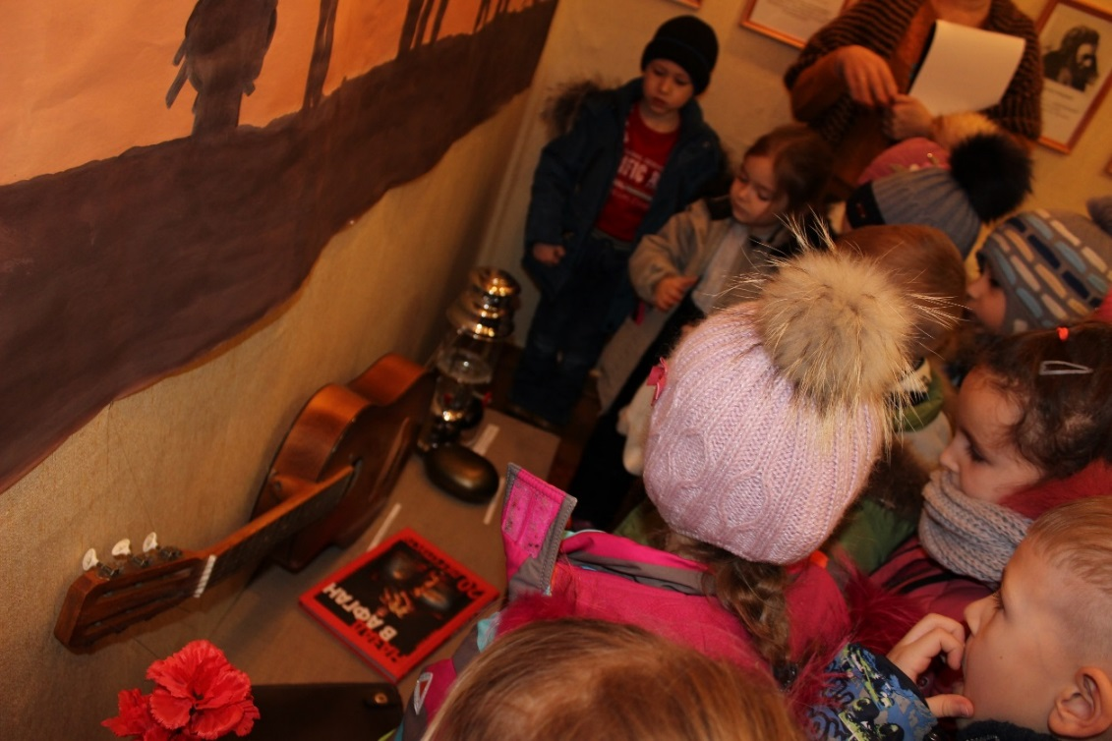
«ЭТИХ ДНЕЙ НЕ СМОЛКНЕТ СЛАВА»

Slide 20
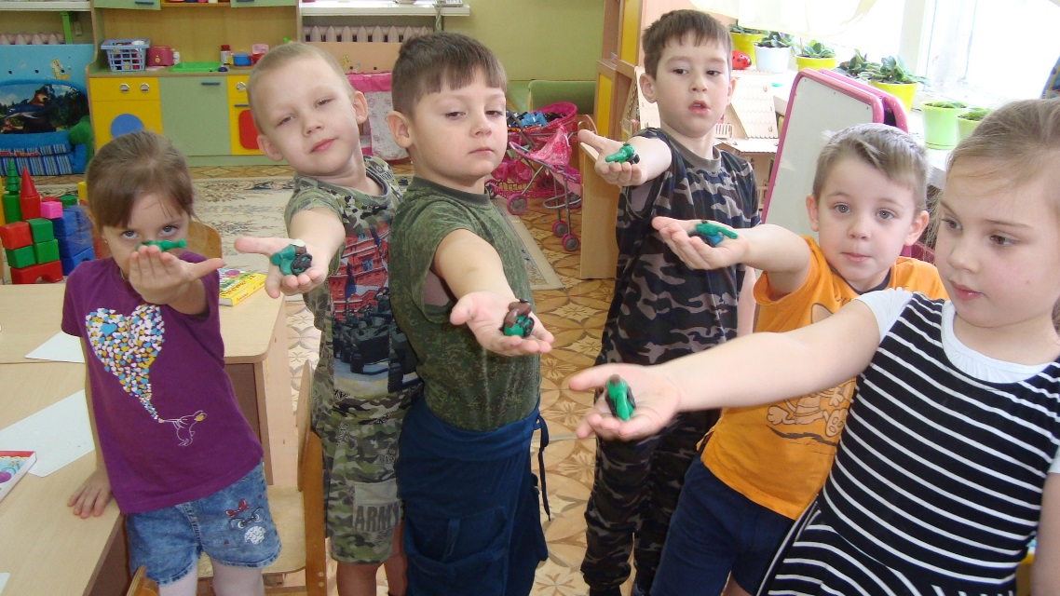
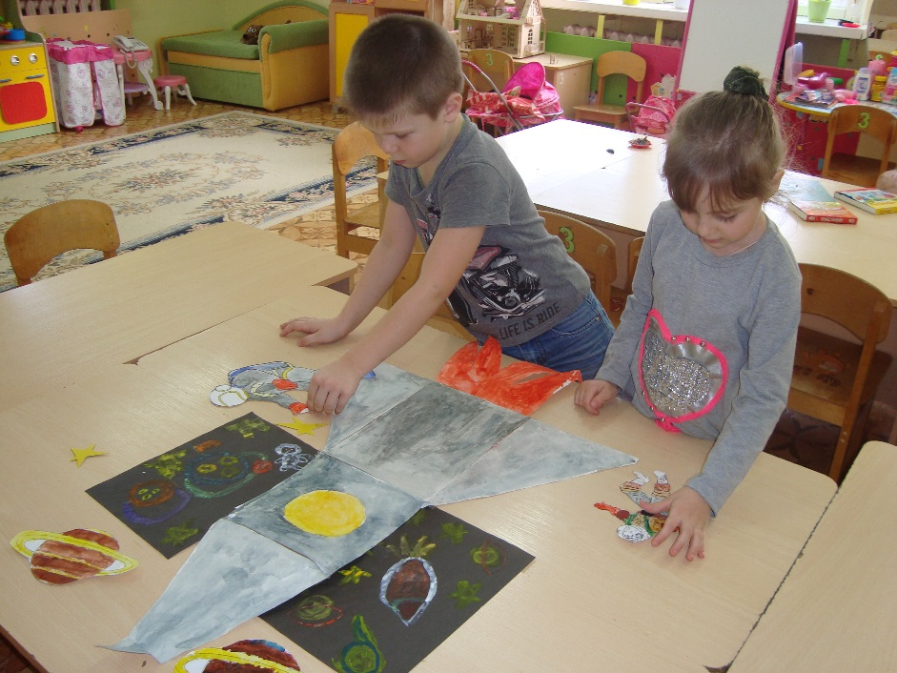
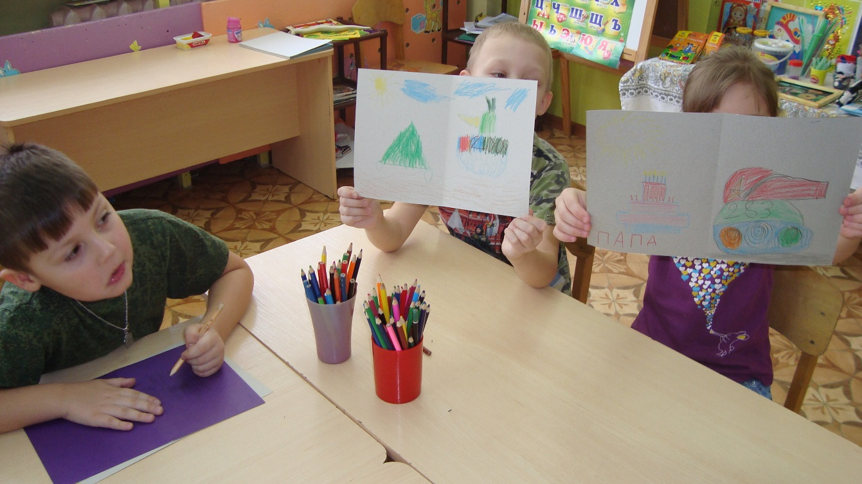
День защитника отечества

Slide 21




Сюжетно-ролевые и настольно печатные игры к 23 февраля

Slide 22




Slide 23


Slide 24




Музей боевой славы

Slide 25

Фестиваль военно- патриотической песни в детском саду

Slide 26


Slide 27

«Никто не забыт, ничто не забыто»

Slide 28



Работа с родителями

Slide 29
Спасибо за внимание!

